Slide 1

Día, Fecha: | Viernes, 26/07/2024
Hora de inicio: | 07:10
Seminario de Sistemas 1 [B]
Luis Enrique Rivera Najera

Slide 2

LAB. SEMINARIO DE SISTEMAS 1
Laboratorio #2

Slide 3
Programación de Semestre
---------------------------------------------
Ponderación
---------------------------------------------
Introducción a Cloud
---------------------------------------------
AWS
---------------------------------------------
Presupuestos
---------------------------------------------
Usuarios IAM
---------------------------------------------
Ejemplo Practico
---------------------------------------------
Formación de Grupos
---------------------------------------------
Dudas
Agenda

Slide 4


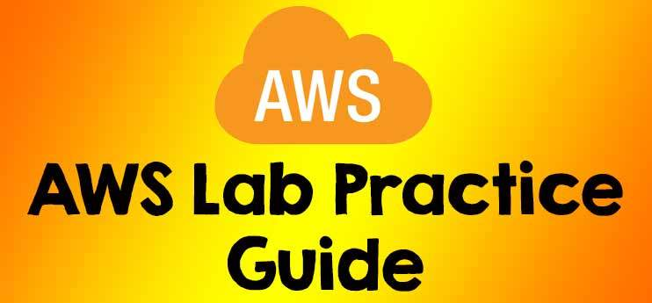
Lectura del Programa del Laboratorio

Slide 5
Ponderación
Tareas y Hojas de Trabajo (4 tareas/ 2HT)…...……………………10 puntos
1 Exposición ……………………………………………………… 5 puntos
3 Examenes cortos (5 pts c/u) …………………………………….15 puntos
2 Practicas (15 pts c/u) …....…………………………………….....30 puntos
Proyecto ……..…………………………………………………….30 puntos
Evaluación Final …………………………………………………...10 puntos

Slide 6

Introducción a Cloud

Slide 7
Cloud son tecnologías que habilita al usuario el consumo de
servicios pagando solo por lo que se consume. Servicios de
computación a través de internet.
---------------------------------------------------------------------------------
Escalabilidad y Elasticidad se refiere a la capacidad de hacer crecer
o decrecer las características físicas
----------------------------------------------------------------------------------
Flexibilidad a la capacidad de ajustar y desplegar rápidamente
soluciones a las necesidades particulares de la organización.
Que es Cloud?

Slide 8
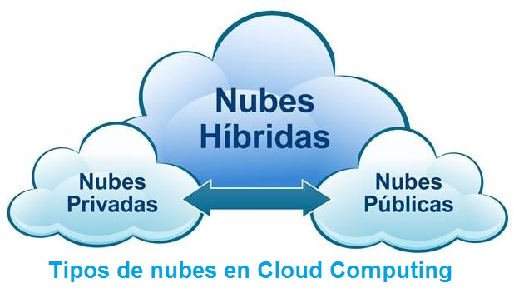
PUBLIC CLOUD
Las nubes públicas son entornos de nube que suelen crearse a
partir de una infraestructura de TI ajena al usuario final. Algunos de los principales proveedores de nubes públicas son Alibaba Cloud, Amazon Web Services (AWS), Google Cloud, IBM Cloud y Microsoft Azure.
---------------------------------------------------------------------------------
PRIVATE CLOUD
En términos generales, las nubes privadas son entornos de nube
que se destinan exclusivamente a un usuario o grupo final, y que
normalmente se ejecutan detrás de su firewall. Las nubes se
vuelven privadas cuando la infraestructura de TI subyacente se
destina a un solo cliente con acceso completamente aislado.
----------------------------------------------------------------------------------
HYBRID CLOUD
La nube híbrida es un entorno de TI aparentemente único creado a partir de múltiples entornos que se conectan mediante redes de
área local (LAN), redes de área amplia (WAN), redes privadas
virtuales (VPN) o API.
Tipos de Nubes

Slide 9
Caractersticas
Privada
Acceso restringido para una unica organizacion.
Seguridad al tener recursos dedicados.
Personalizacion sobre la configuracion de la infraestructura.
Hibrida
Integracion entre nubes publicas y privadas.
Flexibilidad para guardar datos sencibles en nubes privadas y datos menos escenciales en publicas.
Publica
Acceso general a los servicios de la nube.
Rentabilidad en la enconomia de escala.
Escalabilidad para en el aumento o reduccion de recursos segun las necesidades del usuario.

Slide 10
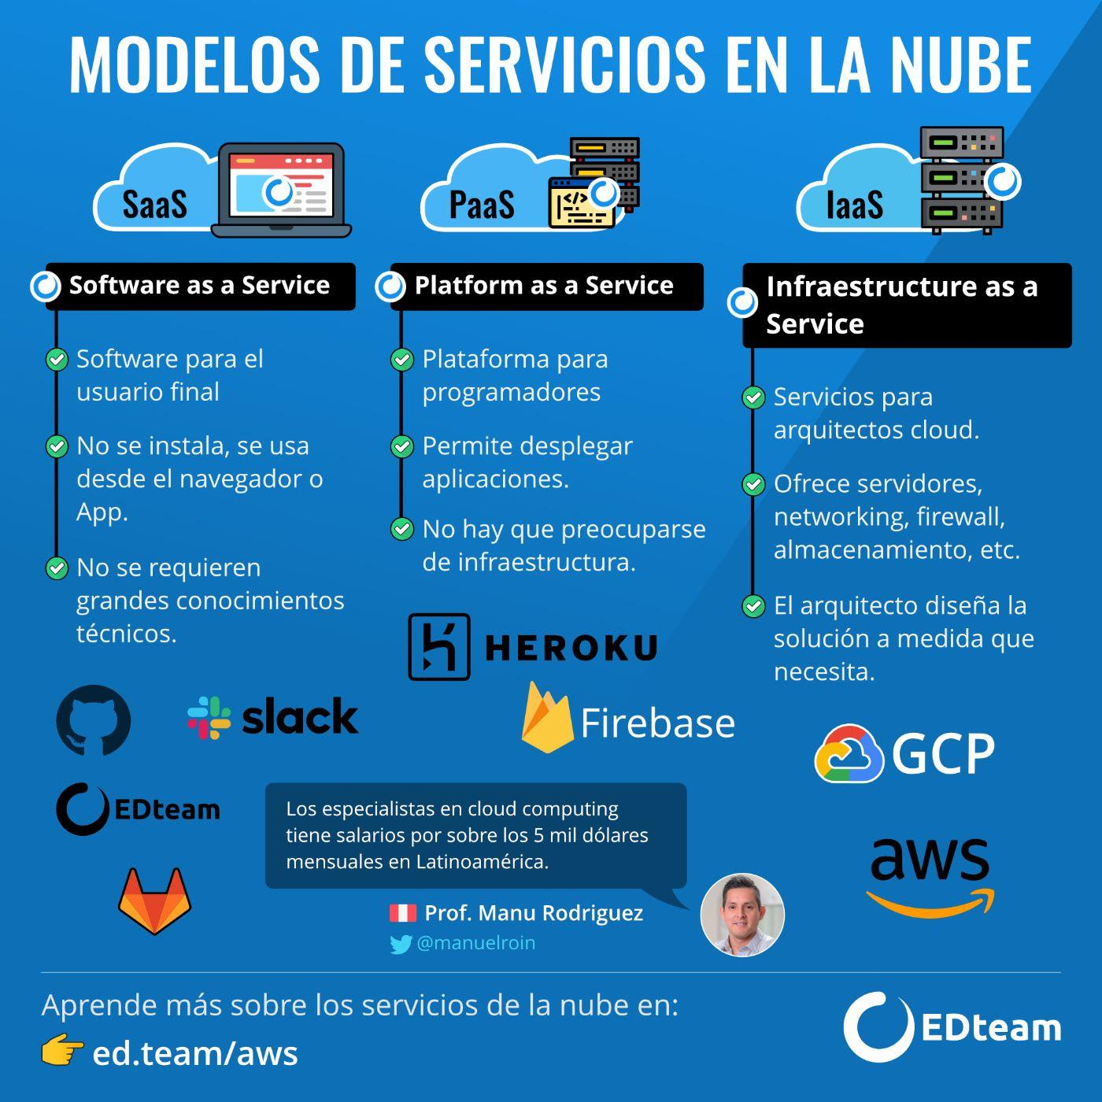

Slide 11
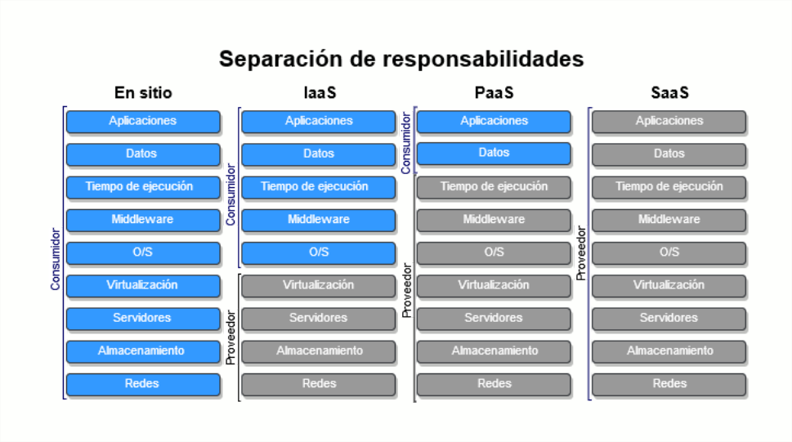

Slide 12
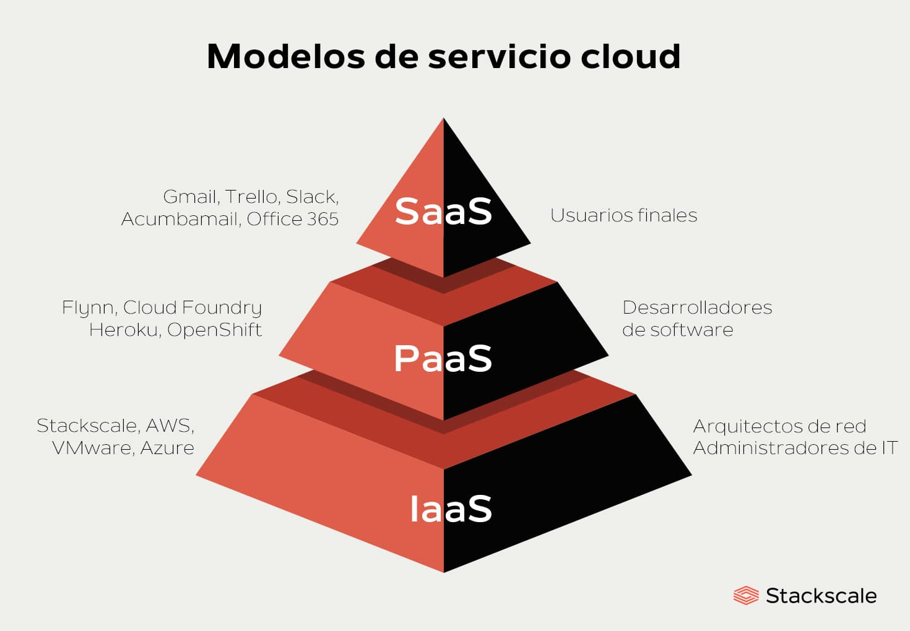

Slide 13
Que es Azure?
Azure es una nube publica de pago por uso que te permite compilar, implementar y administrar rapidamente aplicaciones en una red global de datacenters (Centros de Datos) de Microsoft.

Slide 14
Como funciona?
En el portal Microsoft Azure existen diferentes servicios de infraestructura y de Plataforma.
Entre los servicios, disponibles de infraestructura:
IaaS: almacenamiento, redes, maquinas virtuales
PaaS: bases de datos de alta disponibilidad SQL, CMS para Desarrollo de web, backend para aplicaciones moviles.

Slide 15

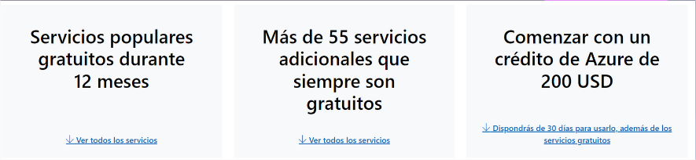
Capa gratuita

Slide 16
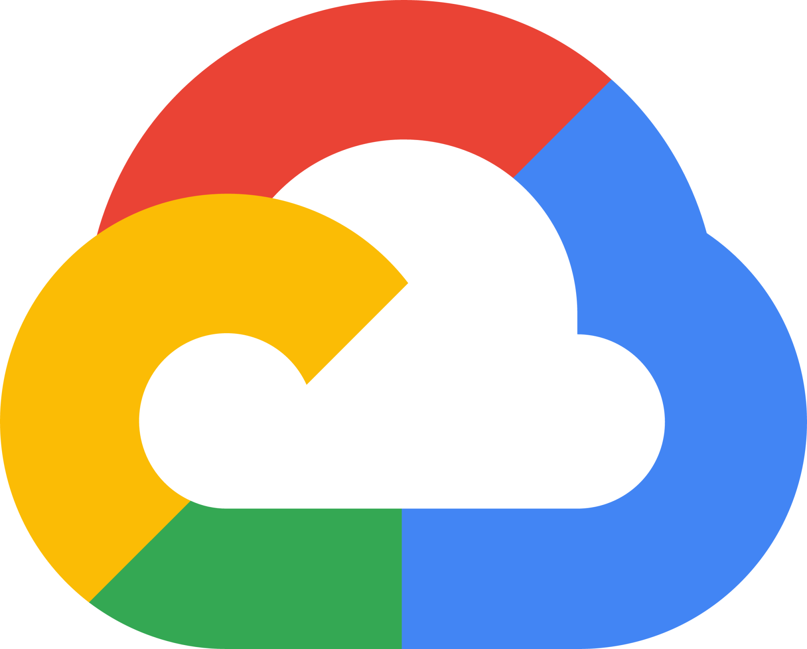
Google Cloud
Es una Plataforma que ofrece mas de 90 servicios de tecnologia de la informacion, que las empresas, los profesionales de TI y los desarrolladores pueden aprovechar apra trabajar de forma mas eficiente, ganar mas flexibilidad y/0 permitirles una ventaja estrategica.

Slide 17
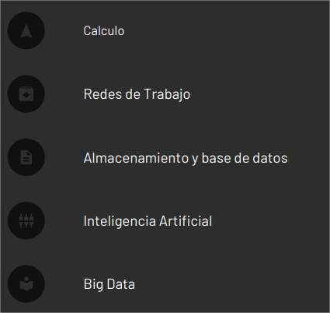
Principales categorias de servicios incluyen

Slide 18
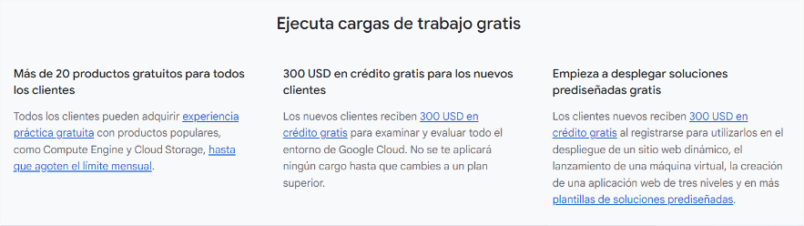
Capa gratuita

Slide 19

Huawie Cloud
Esta respaldada por mas de 30 anos de experiencia acumulada en innovacion y tecnologia en el campo de la infraestructura de TIC para ofrecer a los clients “ everything as a service”. Ofrece diferentes tipos de servicios.

Slide 20
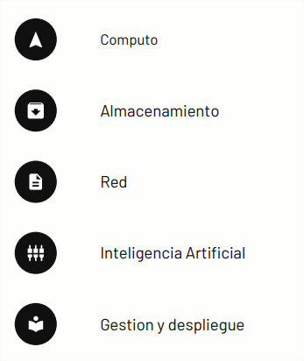
Que ofrece Huawei cloud

Slide 21
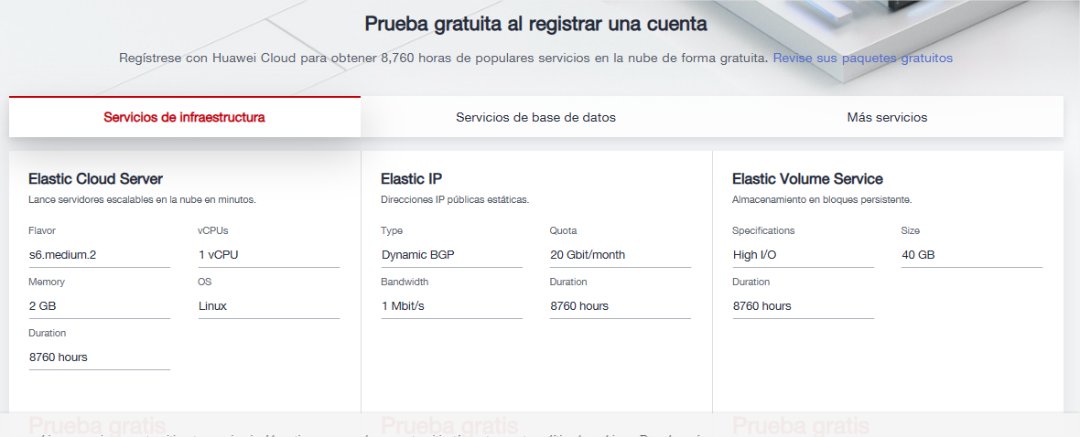
Capa gratuita

Slide 22

AWS
Es la Plataforma en la nube mas adoptada y complete en el mundo, que ofrece mas de 175 servicios integrals de centros de datos a nivel global. Millones de clients, incluyendo las empresas emergentes que crecent mas rapido, las companias mas grandes y los organimos gubernamentales lideres, estan utilizando AWS para reducer los costos, aumentar su agilidad e innovar de forma mas rapida.

Slide 23
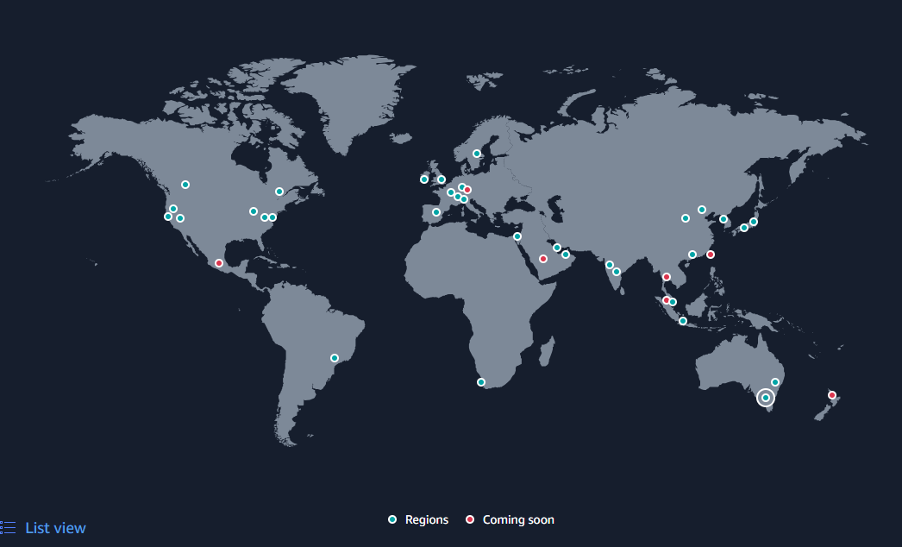
Regiones y Zonas
AWS incluye 105 zonas de disponibilidad en 33 regiones geograficas de todo el mundo.

Slide 24
Beneficios
Flexibilidad
Rentabilidad
Velocidad
Escalabilidad y elasticidad
Seguridad

Slide 25

Facturacion y Presupuesto
Presupuestos de AWS ofrece la posibilidad de definer presupuestos personalizados que alertan cuando los costos o el uso superan o se preve que superen el importe presupuestado.
Se recomienda crear un presupuesto mensual de costo.
AWS Budgets tiene un limite gratuito de 62 dias de presupuesto por mes. (2 presupuestos)

Slide 26
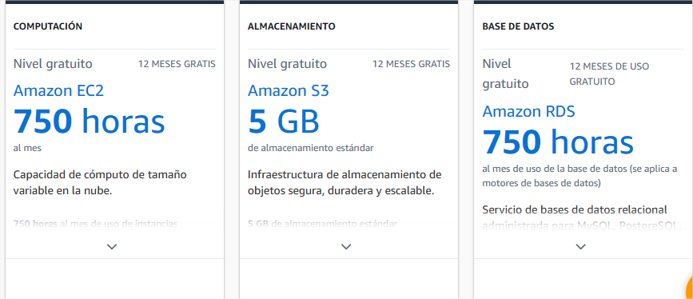
Capa Gratuita

Slide 27
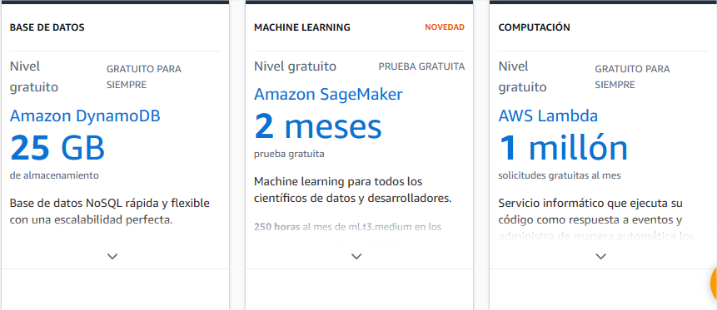
Capa Gratuita

Slide 28
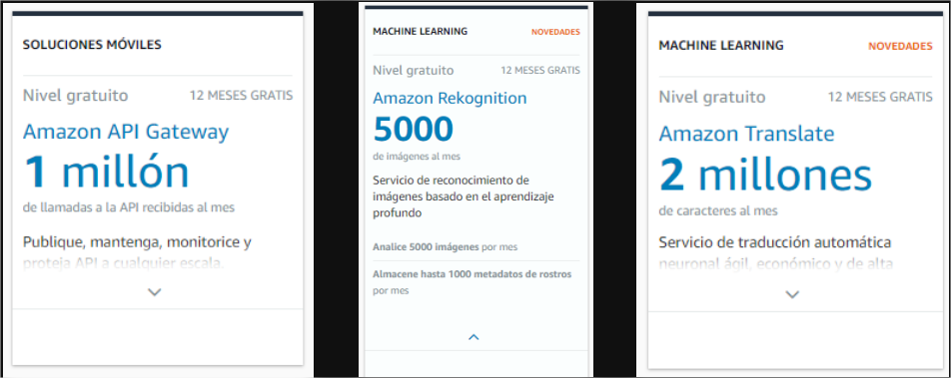
Capa Gratuita
Mas informacion en: : https://aws.amazon.com/es/free/

Slide 29

AWS IAM (Identity Access Management)

Slide 30
Es un servicio web que permite controlar de forma Segura y segmentada el acceso a distintos recursos de AWS.
---------------------------------------------------------------------------
El usuario raiz se recomienda utilizarlo unicamene para crear el usuario administrador y para tareas de administracion de cuentas y servicios.
---------------------------------------------------------------------------
Con este servicio es possible crear y administrar:
Usuarios
Grupos
Politicas
Roles
Que es AWS IAM?

Slide 31
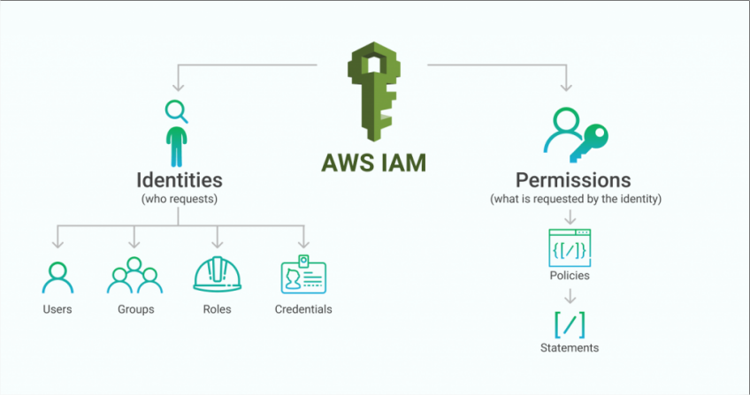
Estructura de IAM

Slide 32

Politicas de AWS IAM
Una política es un objeto de AWS que, cuando se asocia a una identidad o un recurso, define sus permisos. AWS evalúa estas políticas cuando una entidad principal de IAM (usuario o rol) realiza una solicitud.
Los permisos en las políticas determinan si la solicitud se permite o se deniega. La mayoría de políticas se almacenan en AWS como documentos JSON que se asocian a una identidad de IAM (usuario, grupo de usuarios o rol). Las políticas basadas en la
identidad incluyen políticas administradas por AWS, políticas administradas por el cliente y políticas insertadas.

Slide 33
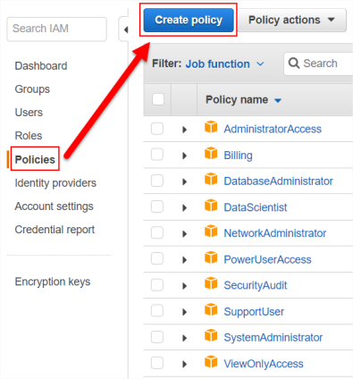
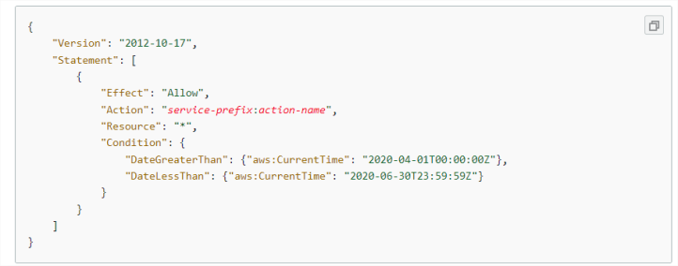
Ejemplo de Politicas de AWS IAM

Slide 34

Grupos de trabajo AWS
Un grupo de usuarios de IAM es una colección de usuarios de IAM. Los grupos de usuarios le permiten especificar permisos para varios usuarios, lo que puede facilitar la administración de los permisos para esos usuarios. Por ejemplo, podría tener un grupo de usuarios llamado Administradores y otorgar a ese grupo de usuarios los tipos de permisos que los administradores suelen necesitar. Cualquier usuario en ese grupo de usuarios tiene automáticamente los permisos que se asignan al grupo de
usuarios.
Si un nuevo usuario se une a su organización y necesita privilegios de administrador, puede asignar los permisos apropiados agregando el usuario a ese grupo de usuarios.
De manera similar, si una persona cambia de trabajo en su organización, en lugar de editar los permisos de ese usuario, puede eliminarlo de los grupos de usuarios antiguos y agregarlo a los nuevos grupos de usuarios apropiados.

Slide 35
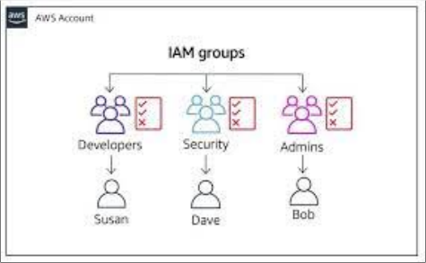
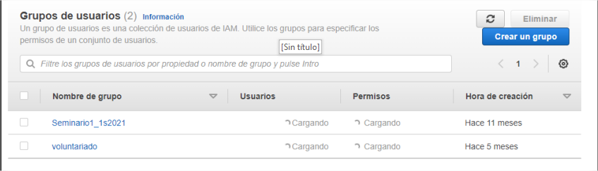
Ejemplo de Grupos de Trabajo de AWS IAM

Slide 36
Roles de AWS IAM
Un rol es una identidad de IAM que puede crear en su cuenta que tiene permisos específicos. Un rol de IAM tiene algunas similitudes con un usuario de IAM. Los roles y los usuarios son identidades de AWS con políticas de permisos que determinan lo que la identidad puede hacer y lo que no puede hacer en AWS. Sin embargo, en lugar de asociarse de forma exclusiva a una persona, cualquier persona que lo necesite puede asumir un rol. Un rol no tiene credenciales estándar a largo plazo, como una contraseña o claves de acceso asociadas. En su lugar, cuando asume un rol, le proporciona credenciales de seguridad temporales para su sesión de rol.

Slide 37
Ejemplo Practico

Slide 38
Dudas o comentarios

